Slide 1
System wyboru projektów
Seminarium informacyjne dla wnioskodawców aplikujących w ramach Działania 5.9. Kształcenie ustawiczne
Gdańsk, 10 czerwca 2024 roku

Slide 2
Działanie 5.6. Adaptacyjność pracowników i pracodawców
Numer naboru: FEPM.05.09-IZ.00-001/24
Data ogłoszenia naboru: 28.05.2024 r.
Nabór wniosków: 29.05.2024 r. – 10.07.2024 r.
Planowany termin zakończenia postępowania: do stycznia 2025 r.
Okres realizacji projektu:
28.05.2024 r. – data, od której najwcześniej może rozpocząć się projekt;
koniec czerwca 2025 r. – data, do której najpóźniej musi się rozpocząć projekt;
wrzesień 2029 r. – data, do której musi zakończyć się projekt.

Slide 3
Sposób składania wniosków (1 z 4)
Forma elektroniczna: składanie wniosku oraz wymaganego załącznika do wniosku odbywa się wyłącznie za pośrednictwem aplikacji SOWA EFS (https://sowa2021.efs.gov.pl)
Wniosek złożony poza SOWA EFS: brak rozpatrzenia
Formularz wniosku: wnioskodawca nie podpisuje wniosku
Wymagany załącznik do wniosku o dofinansowanie projektu – Oświadczenie Wnioskodawcy dot. kryteriów wyboru projektów i zapoznania się z Regulaminem wyboru projektów – jednokrotnie podpisany podpisem kwalifikowanym przez osobę/osoby upoważnioną/e do reprezentowania Wnioskodawcy
Załącznik musi być podpisany podpisem kwalifikowanym. Aby podpisać dokumenty podpisem kwalifikowanym należy posiadać jeden z podpisów kwalifikowanych, kupiony u jednego z certyfikowanych dostawców wymienionych w rejestrze Narodowego Centrum Certyfikacji.
(szczegółowy opis w pkt. 1.8 Regulaminu wyboru projektów)

Slide 4
Sposób składania wniosków (2 z 4)
Załącznik należy pobrać z Regulaminu wyboru projektów (zał. Nr 26 do Regulaminu wyboru) pod linkiem: https://funduszeuepomorskie.pl/nabory/5249-59-ksztalcenie-ustawiczne-fepm0509-iz00-00124
Istotne jest, aby nie modyfikować treści załącznika.
Załącznik do formularza wniosku musi stanowić jeden plik o rozmiarze nieprzekraczającym 20 MB, a w przypadku większej liczby dokumentów składających się na dany załącznik, wymagane jest dostarczenie ich w postaci pliku archiwum. Maksymalna wielkość wszystkich plików załączonych do wniosku to 35 MB. Dopuszczalne są pliki z rozszerzeniami doc, xls, xlsx, pdf, docx, png, "pg, txt, xml, mp4 oraz archiwa zip i 7z. Dopuszczalne są także pliki podpisane kwalifikowanym podpisem elektronicznym w formatach TSL, XMLsig, XAdES, PadES, CadES, ASIC, XMLenc.

Slide 5
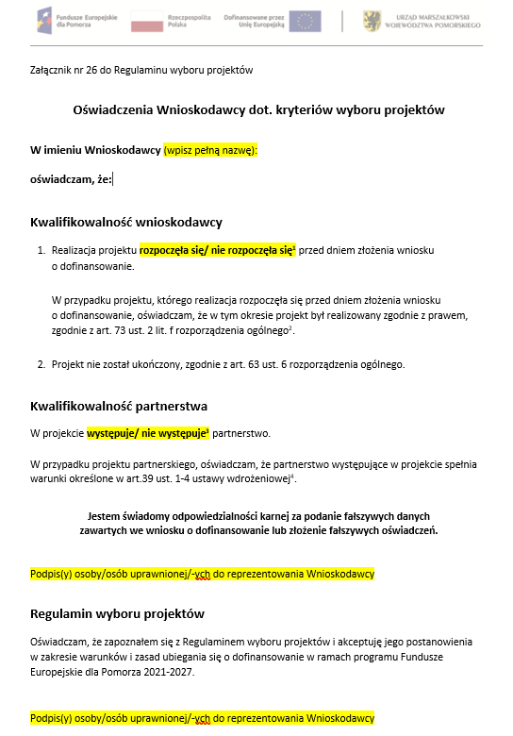
Sposób składania wniosków (3 z 4)

Slide 6
Zasady komunikacji pomiędzy ION a wnioskodawcą
Korespondencja: na etapie naboru oraz oceny wniosków odbywa się wyłącznie drogą elektroniczną za pośrednictwem aplikacji SOWA EFS,
Uzupełnienie lub poprawa wniosku: tylko na wezwanie ION,
Wybór projektu do dofinansowania lub negatywna ocena: przekazanie informacji w formie pisemnej lub elektronicznej,
Pytania dotyczące naboru (do dnia zakończenia naboru): zatrudnienie.efs@pomorskie.eu
(szczegółowy opis w pkt. 1.9 Regulaminu wyboru projektów)

Slide 7
Ogólne zasady Oceny
Ocena odbywa się w ramach etapów:
oceny formalnej;
oceny merytorycznej;
negocjacji.
Po każdym etapie oceny: przekazanie informacji o wyniku oceny. Negatywny wynik zawiera pouczenie o możliwości wniesienia protestu.
(szczegółowy opis w pkt. 5.1 Regulaminu wyboru projektów)

Slide 8
Etap oceny formalnej
Ocena formalna:
kryteria zerojedynkowe – obligatoryjne,
kryteria specyficzne – podlegają uzupełnieniu/poprawie.
Uzupełnienie/poprawa wniosku w zakresie kryteriów specyficznych:
wyłącznie na wezwanie ION w SOWA EFS.
Pozytywna ocena formalna: spełnienie wszystkich kryteriów.
Negatywna ocena formalna: niespełnienie któregokolwiek kryterium.
(szczegółowy opis w pkt. 5.2 Regulaminu wyboru projektów)

Slide 9
Etap oceny merytorycznej (1 z 2)
Ocena merytoryczna:
kryteria wykonalności oraz zgodności z zasadami horyzontalnymi: weryfikacja w systemie zerojedynkowym - podlegają uzupełnieniu/poprawie na etapie negocjacji,
kryteria strategiczne: punktowy system oceny w ramach czterech obszarów A, B, C - nie podlegają uzupełnieniu/poprawie.
Maksymalna możliwa do uzyskania liczba punktów w ramach kryteriów strategicznych wynosi 146 punktów, w tym:
100 punktów łącznie za ocenę Obszaru A i B - 50 pkt. stanowi minimum punktowe,
46 punktów łącznie za ocenę Obszaru C.
(szczegółowy opis w pkt. 5.3 Regulaminu wyboru projektów)

Slide 10
Etap oceny merytorycznej (2 z 2)
Pozytywna ocena merytoryczna: spełnienie wszystkich kryteriów wykonalności i zgodności z zasadami horyzontalnymi oraz osiągnięcie minimum punktowego (50 punktów za kryteria z Obszaru A i B) - projekt zostaje zakwalifikowany do etapu negocjacji, oczekując na jego zakończenie.
Skierowanie przez oceniającego do poprawy/uzupełnienia wniosku oraz osiągnięcie minimum punktowego (50 punktów za kryteria z Obszaru A i B) – projekt może zostać skierowany do negocjacji w ramach wysokości alokacji na dany nabór (pozostałe projekty oczekują na możliwość skierowania do negocjacji w ramach alokacji do czasu rozstrzygnięcia postępowania).
Uzupełnienie/poprawa wniosku: wyłącznie na wezwanie ION w trakcie negocjacji w SOWA EFS.
Negatywna ocena merytoryczna: niespełnienie któregokolwiek z kryteriów wykonalności oraz zgodności z zasadami horyzontalnymi i/lub nieosiągnięcie wymaganego minimum punktowego.
szczegółowy opis w pkt. 5.3 Regulaminu wyboru

Slide 11
Etap negocjacji
Negocjacje obejmują kwestie wskazane w karcie oceny projektu w zakresie kryteriów wykonalności i zgodności z zasadami horyzontalnymi. Mogą również objąć dodatkowe ustalenia podjęte już w toku negocjacji.
Wszelkich uzupełnień/popraw dokonuje się tylko we wniosku.
Etap negocjacji - jedna możliwość poprawy wniosku o dofinansowanie.
Pozytywne zakończenie negocjacji: pozytywna ocena wniosku wraz z liczbą punktów uzyskanych w ramach oceny kryteriów strategicznych (etap oceny merytorycznej).
Negatywne zakończenie negocjacji: negatywna ocena z powodu niespełnienia warunków postawionych przez oceniających.
(szczegółowy opis w pkt. 5.4 Regulaminu wyboru projektów)

Slide 12
Zatwierdzanie wyników oceny
Zatwierdzenie wyników oceny projektów: rozstrzygnięcie naboru przez Zarząd Województwa Pomorskiego po zakończeniu ostatniego etapu oceny.
Lista z wynikami oceny projektów: publikacja na https://funduszeuepomorskie.pl/nabory/5249-59-ksztalcenie-ustawiczne-fepm0509-iz00-00124 oraz na Portal Funduszy Europejskich.
Lista zawiera informacje o projektach wybranych do dofinansowania oraz ocenionych negatywnie.
(szczegółowy opis w pkt. 5.6 Regulaminu wyboru projektów)

Slide 13
Zawarcie umowy o dofinansowanie projektu
Gwarancją prawidłowej realizacji umowy jest zabezpieczenie składane przez beneficjenta w terminie wskazanym w Regulaminie wyboru projektów
(szczegółowy opis w pkt. 6.4 Regulaminu wyboru projektów)

Slide 14
Podsumowanie
Składanie wniosków: SOWA EFS
Jeden załącznik- jednokrotnie podpisany podpisem kwalifikowanym przez osobę/osoby upoważnioną/e do reprezentowania Wnioskodawcy
https://funduszeuepomorskie.pl/nabory/5249-59-ksztalcenie-ustawiczne-fepm0509-iz00-00124
Pytania: zatrudnienie.efs@pomorskie.eu
Korespondencja w SOWA EFS
Ocena formalna - kryteria specyficzne uzupełnienie/poprawa
Etap negocjacji - jedna możliwość poprawy wniosku o dofinansowanie
Wszelkich uzupełnień/popraw dokonuje się tylko we wniosku

Slide 15
Powodzenia w aplikowaniu o środki unijne z funduszu EFS+.

